Slide 1





공공 데이터 미니프로젝트
대기오염이
인간에게 미치는 영향
행복한 후레쉬조
김세연, 노동림, 이청하, 한아름

Slide 2

CONTENTS
1.
주제 선정 배경 및 기본 용어 설명
2.
대기오염물질 농도 추이
3.
대기오염물질의 인체 영향과 질병 추이
4.
대기오염 배출원 추이
5.
결론

Slide 3




chapter 3
데이터 설명
기관지염
만성 폐색성 폐질환
천식
미세먼지,초미세먼지,
오존, 아황산가스,
이산화질소, 일산화탄소
국가 대기오염물질 배출량
대기오염도
출처: 공공데이터포털, 보건의료빅데이터개방시스템, 환경부

Slide 4
1. 주제 선정 배경 및
기본 용어 설명

Slide 5
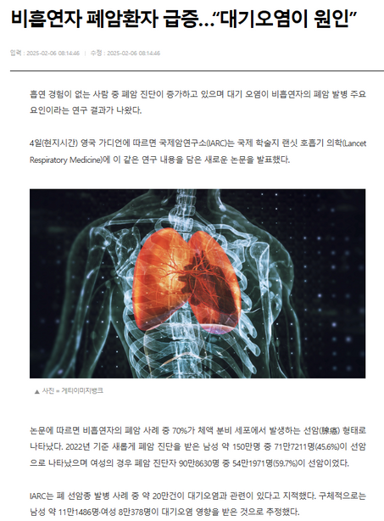
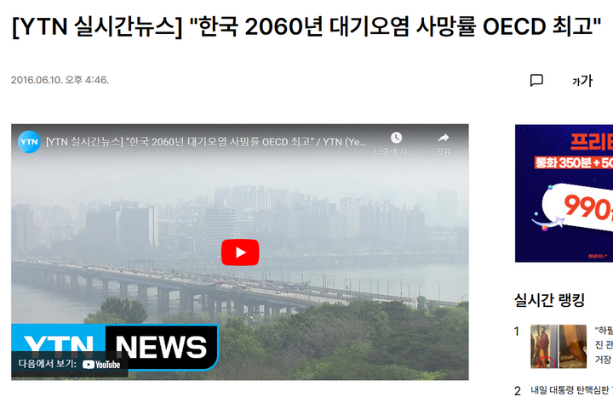
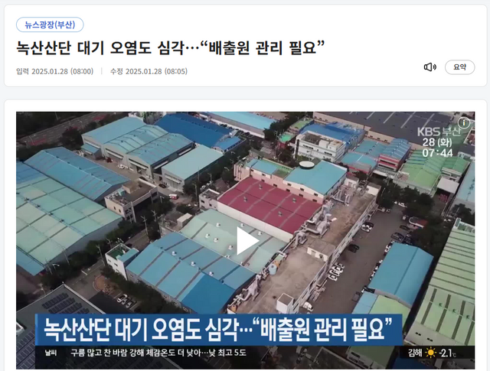
주제 선정 배경
출처: 세계일보, YTN NEWS, KBS

Slide 6
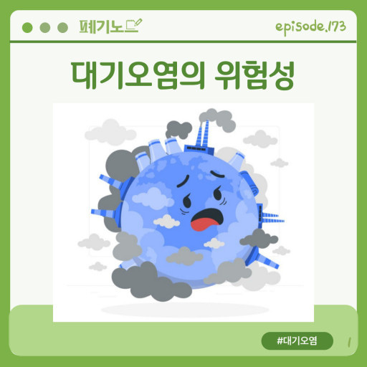

chapter 1
대기오염이란 무엇인가요?
대기오염이란?
인공적으로 배출되어 인간 생활에 나쁜 영향을 주는
매연, 먼지, 일산화탄소 등과 같은 물질이
공기와 섞이는 일

Slide 7
기본 용어
chapter 1
미세먼지(PM 10)
아황산가스(SO2)
직경이 10㎛이하인 먼지
주로 산업시설, 자동차, 난방 및 에너지 사용 등으로 인해 배출
황산화물(SOx)의 대표적인 가스상 대기오염물질
석탄, 석유 등의 화석연료가 연소할 때 주로 배출
각종 구조물의 부식, 생태계와 인간에 악영향을 미침.
초미세먼지(PM 2.5)
이산화질소(NO2)
직경이 2.5㎛이하인 먼지
미세먼지와 동일 경로로 배출
기도에서 걸러지지 못하고 대부분 폐포까지 침투하여 심장질환과 호흡기질환을 유발
오존(O3)을 생성하는 역할
자동차와 발전소와 같은 고온 연소공정과 화학물질 제조공정 등에서 연소과정 또는 연소 후 발생
호흡기에 자극을 줌.
오존(O3)
일산화탄소(CO)
산소 원자 3개로 이루어진 기체
대류권에서 반복노출 시 폐에 피해를 줄 수 있음.
주로 연료의 불완전 연소로 발생
뇌조직 및 신경계통에 주로 피해를 줌.
출처: 서울특별시 대기환경정보

Slide 8
2. 대기오염물질 농도 추이

Slide 9
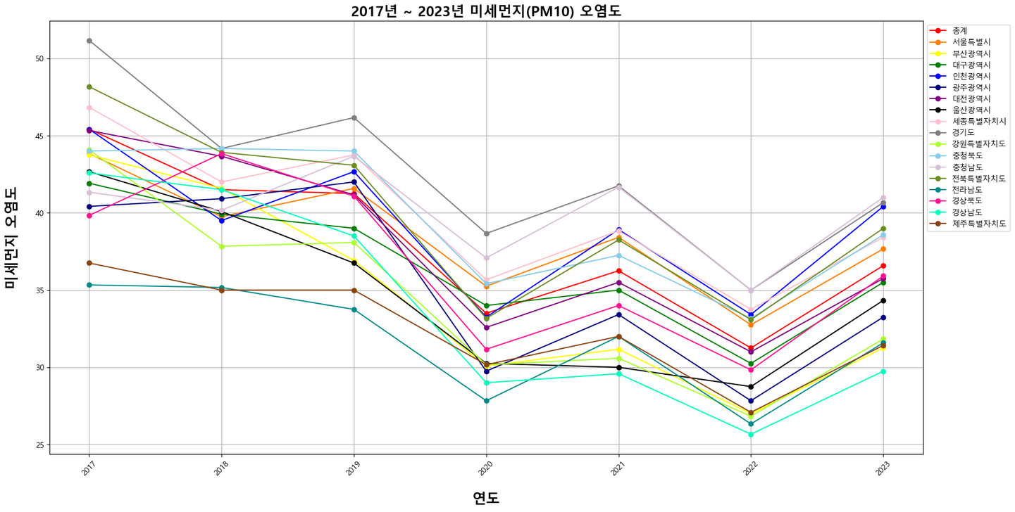

미세먼지 (PM10)
미세먼지 농도는 일정한 패턴을 보이며 감소함

Slide 10
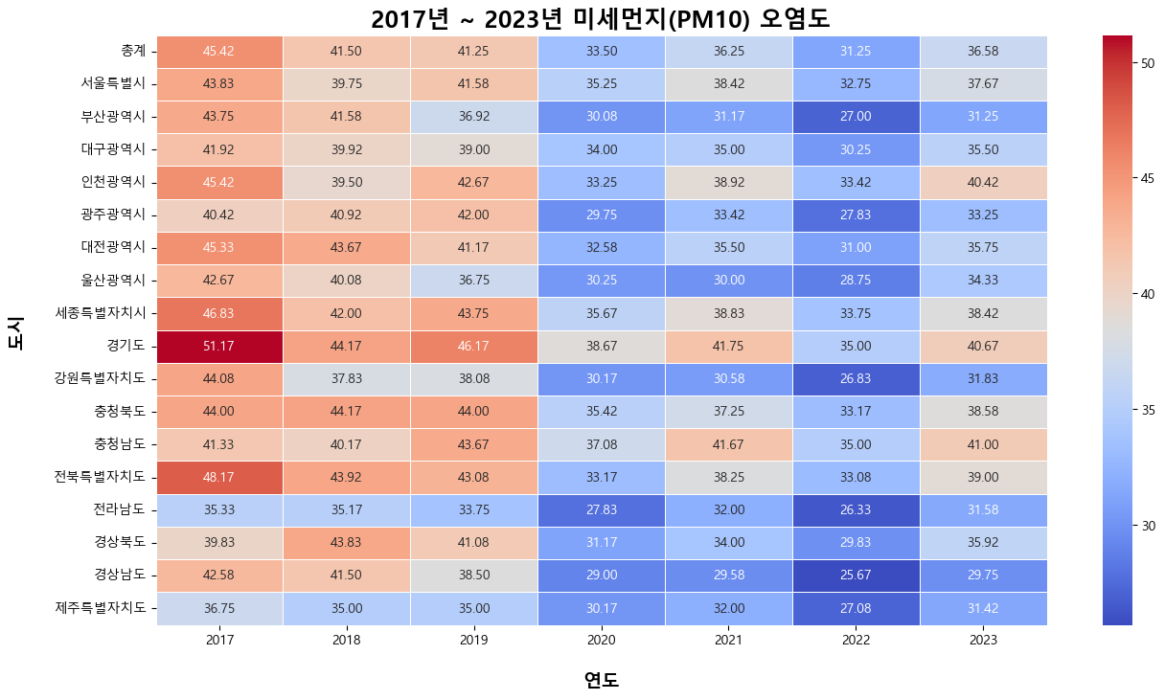
미세먼지 (PM10)

Slide 11
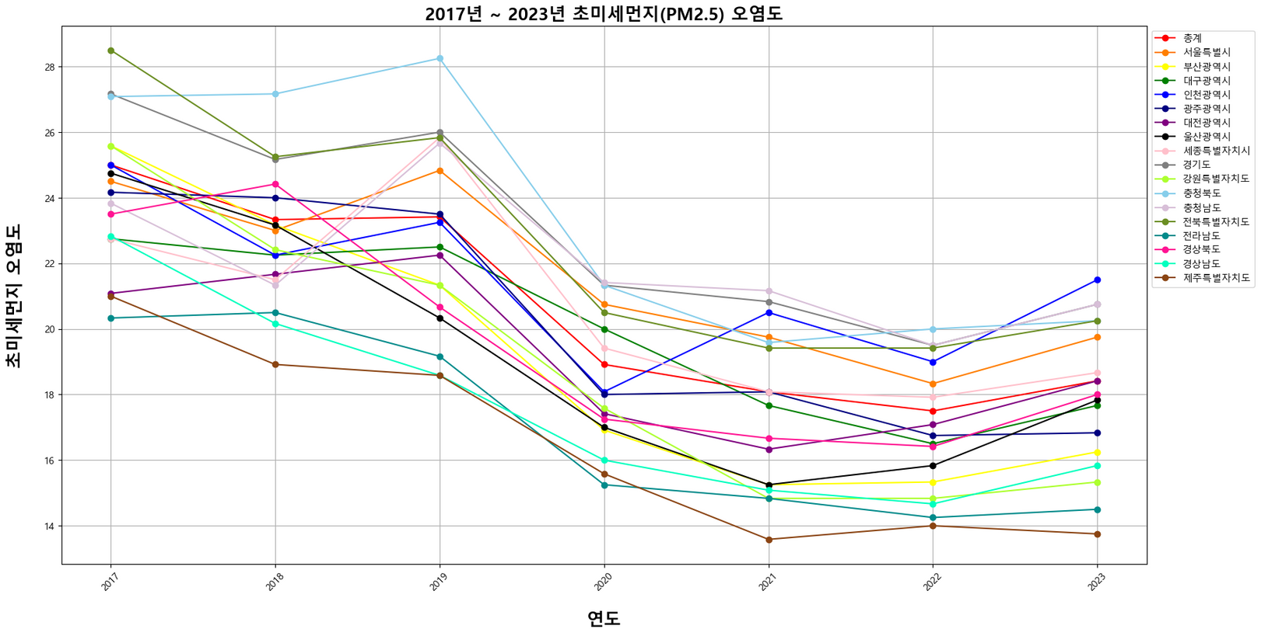
초미세먼지 (PM2.5)
초미세먼지도 코로나 시기에 비슷한 형태로 감소하는 모습을 보임

Slide 12
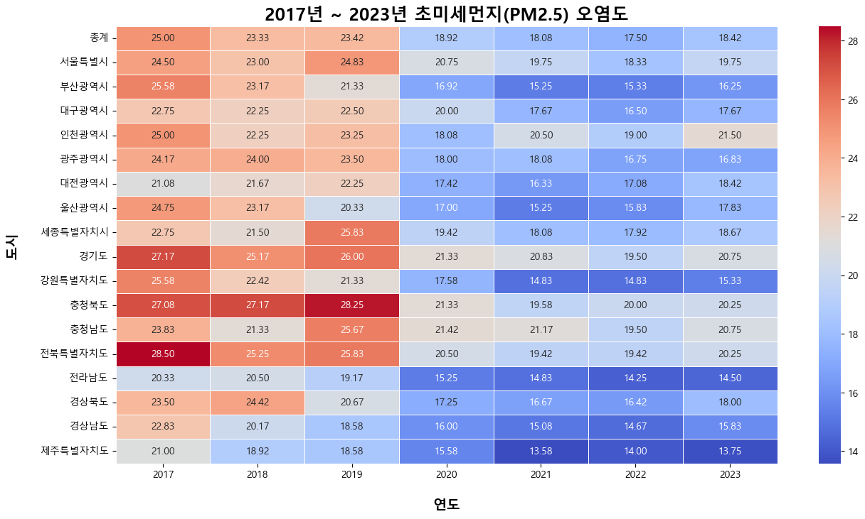
초미세먼지 (PM2.5)

Slide 13
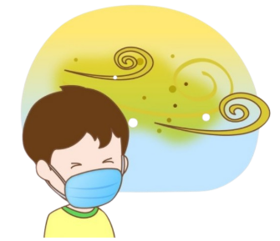
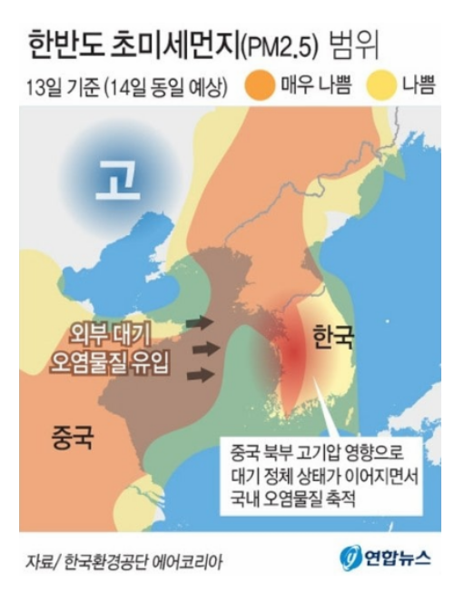
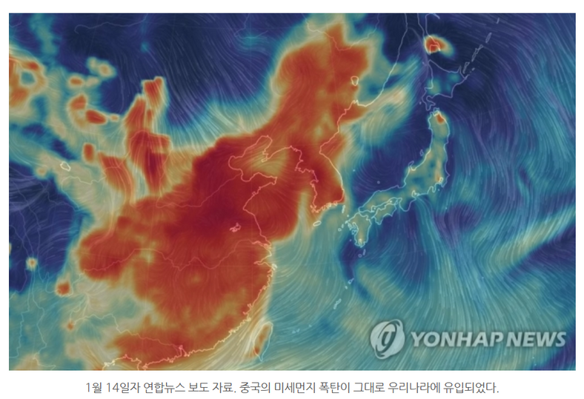
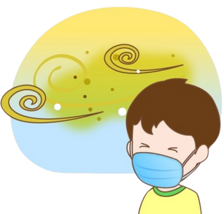
편서풍의 영항으로 중국에서 한국으로 바람이 불어옴
남쪽의 이동성 고기압의 영향으로 빠르게 빠져나가지
못하게 되고 이로 인해 우리나라에 대기가 정체되어
미세먼지도 함께 정체됨

Slide 14
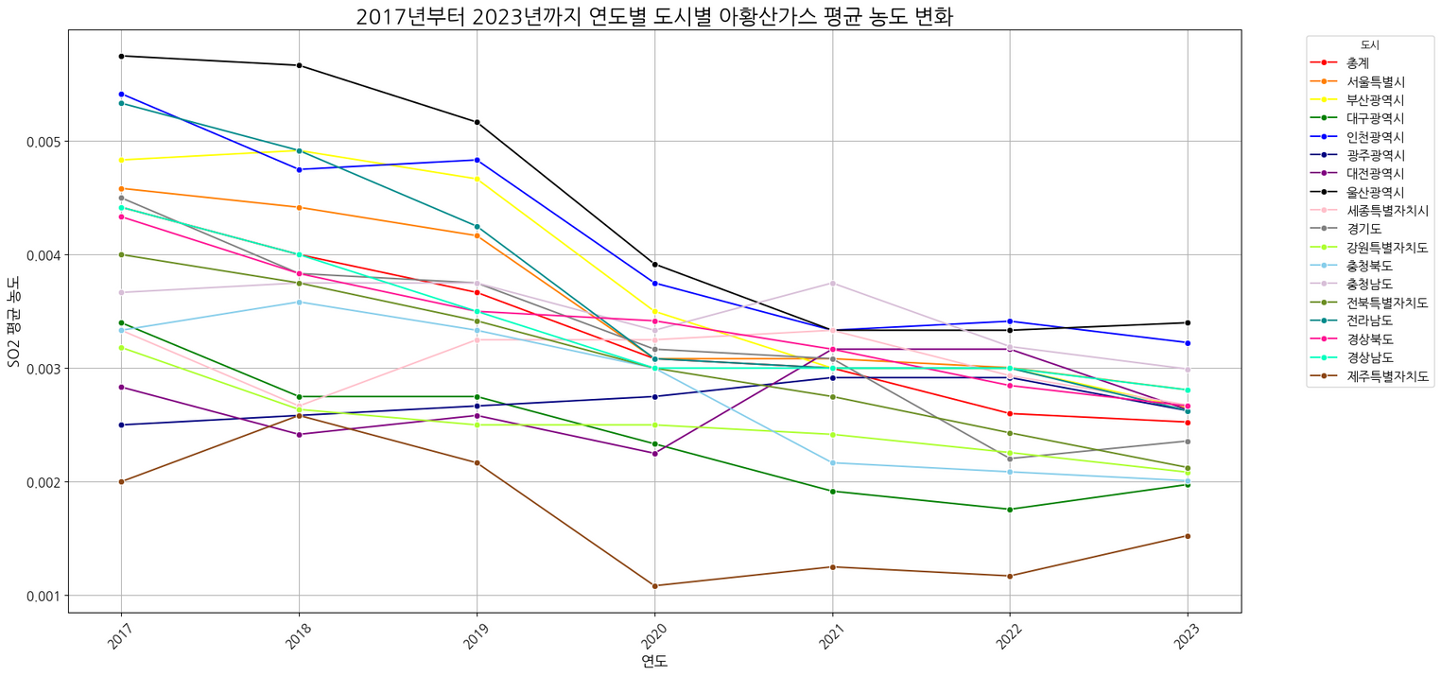
아황산가스 (SO2)
아황산가스 농도 또한 비교적 감소하는 모습을 보임

Slide 15
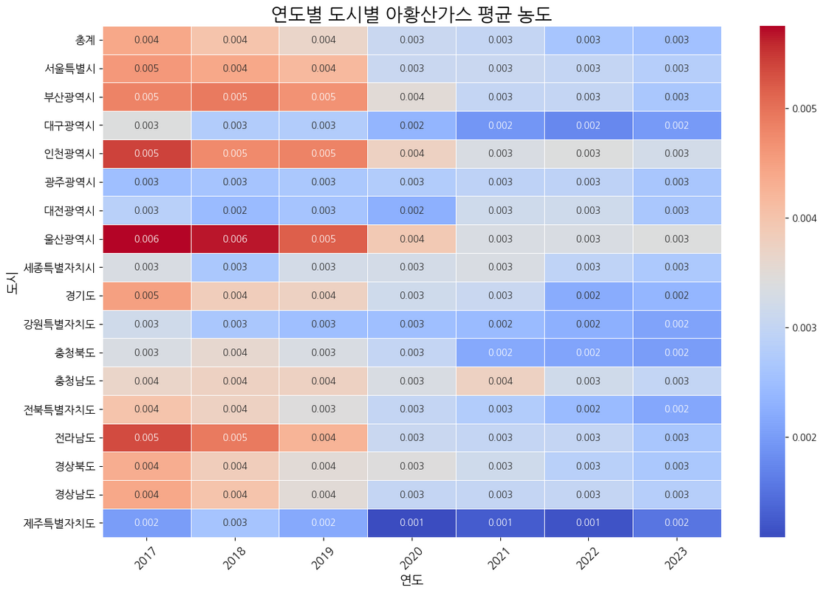
아황산가스 (SO2)

Slide 16
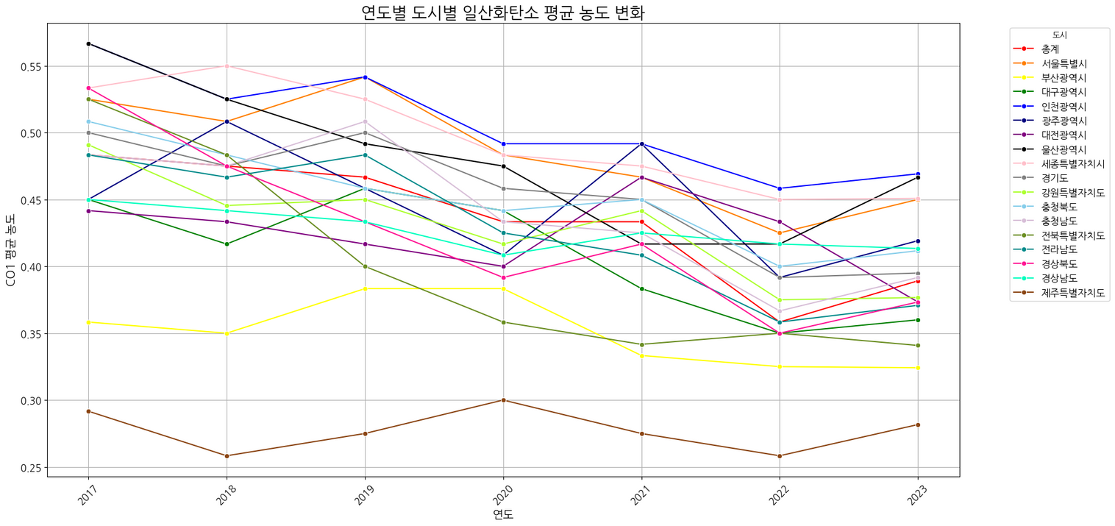
일산화탄소 (CO1)
일산화 탄소도 감소추세이지만 제주 지역에서 비교적 일산화탄소량이 낮게 나타남.

Slide 17
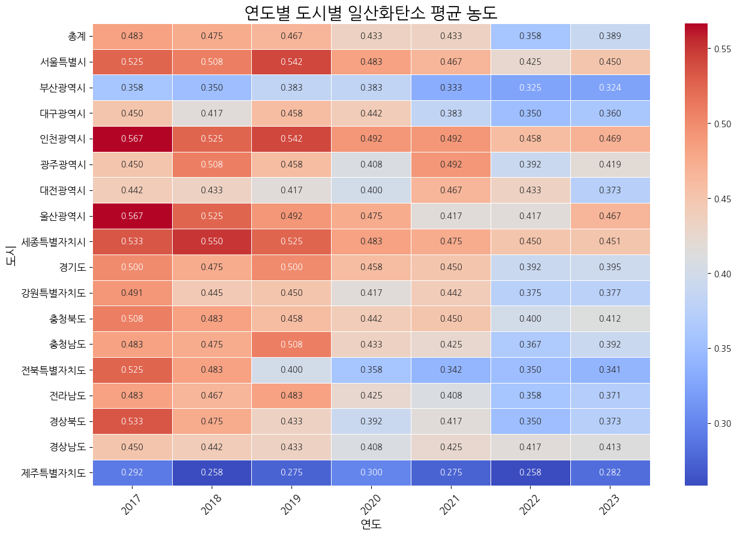
일산화탄소 (CO1)

Slide 18
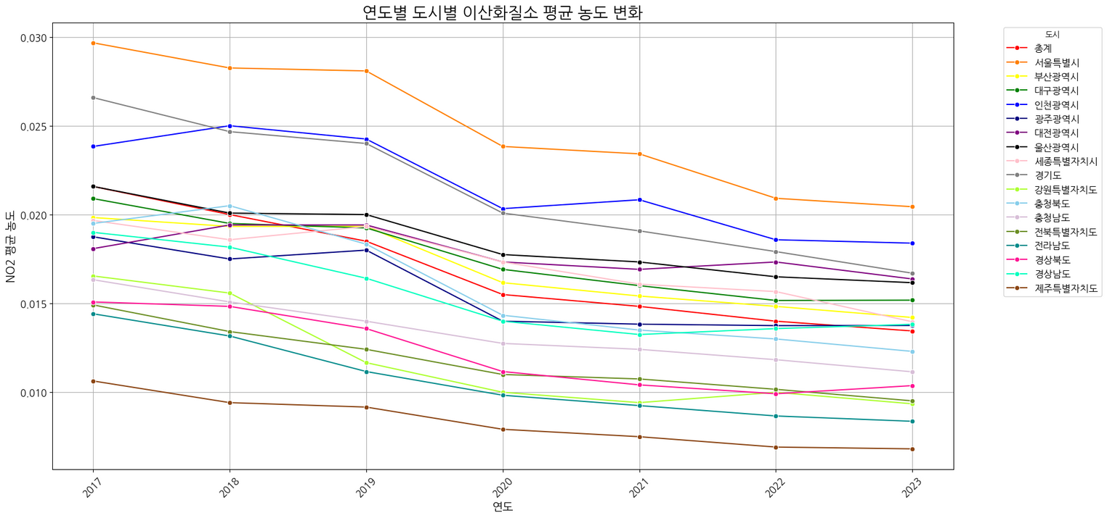
이산화질소 (NO2)
이산화질소 농도도 계속해서 감소하고 있음

Slide 19
이산화질소 (NO2)

Slide 20

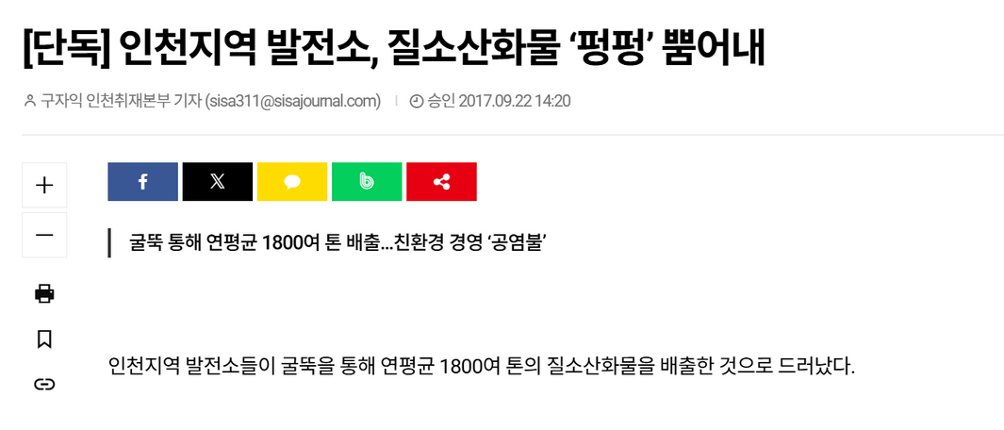
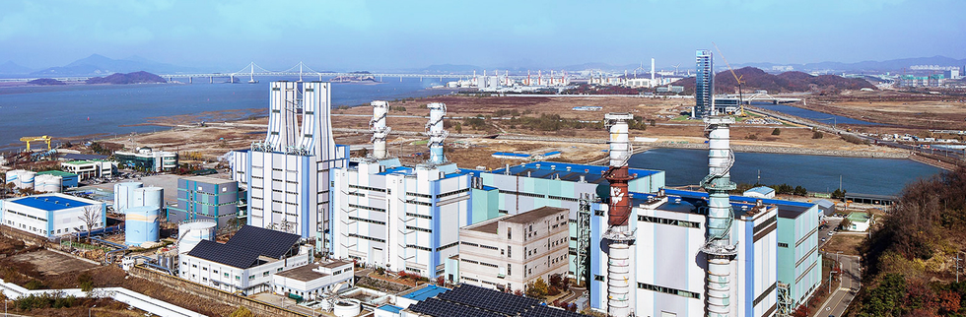
발전소

Slide 21
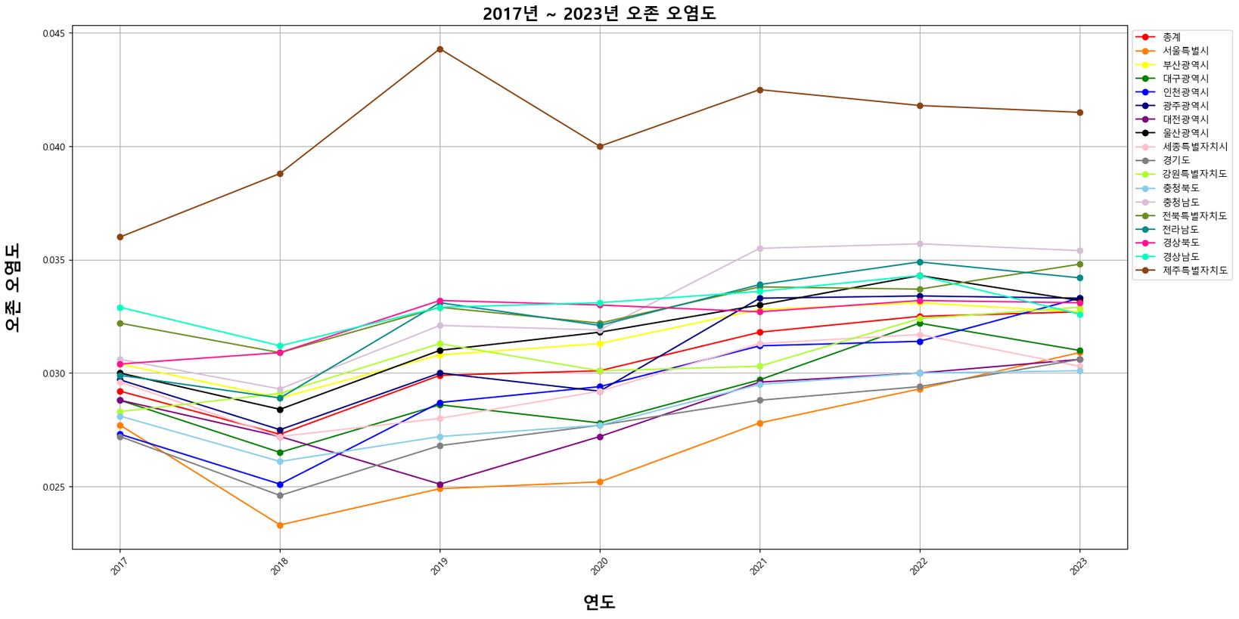
오존 (O3)
제주도 지역이 대도시에 비해 자동차 등에서 배출되는 질소산화물이
적어서 농도가 낮아 소멸되는 양이 적어 오존 농도가 상대적으로 높음.

Slide 22
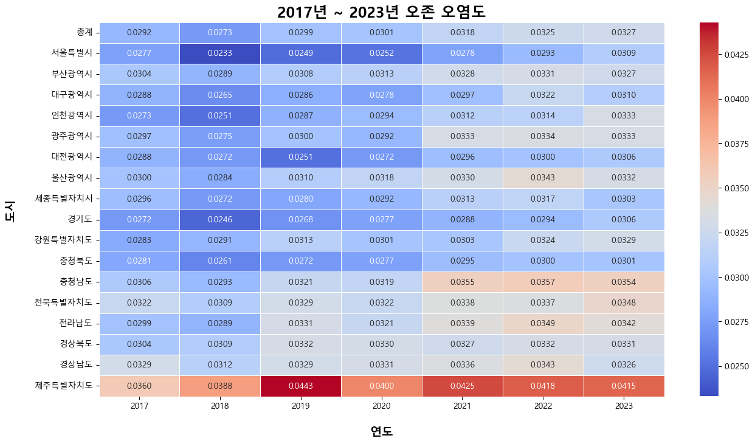
오존 (O3)

Slide 23
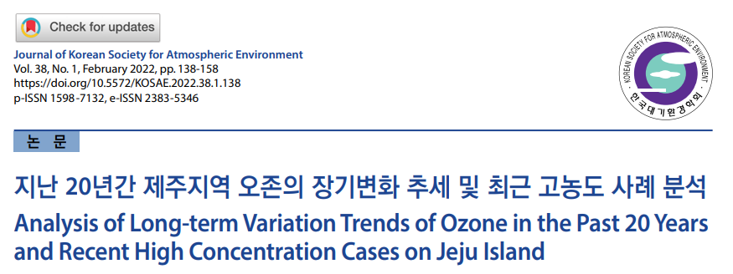


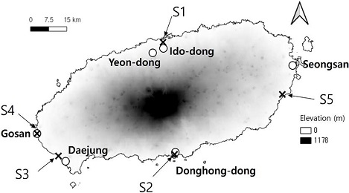
제주 지역 오존 농도 높은 이유?
제주도에서 오존 농도가 높은 이유는 자동차 등에서 배출되는
질소산화물 농도가 낮아 오존 소멸이 적음.
이는 대도시와 달리 오염원이 적은 제주도의 대기 환경 특성 때문

Slide 24
3. 대기오염물질의
인체 영향과 질병 추이

Slide 25
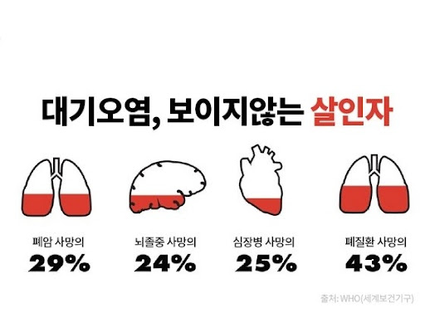
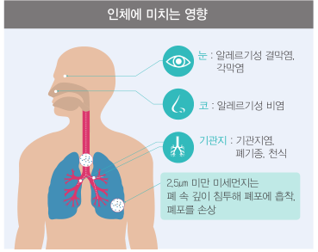
chapter 7

Slide 26
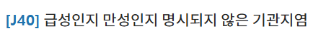
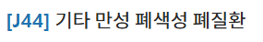


chapter 7

Slide 27
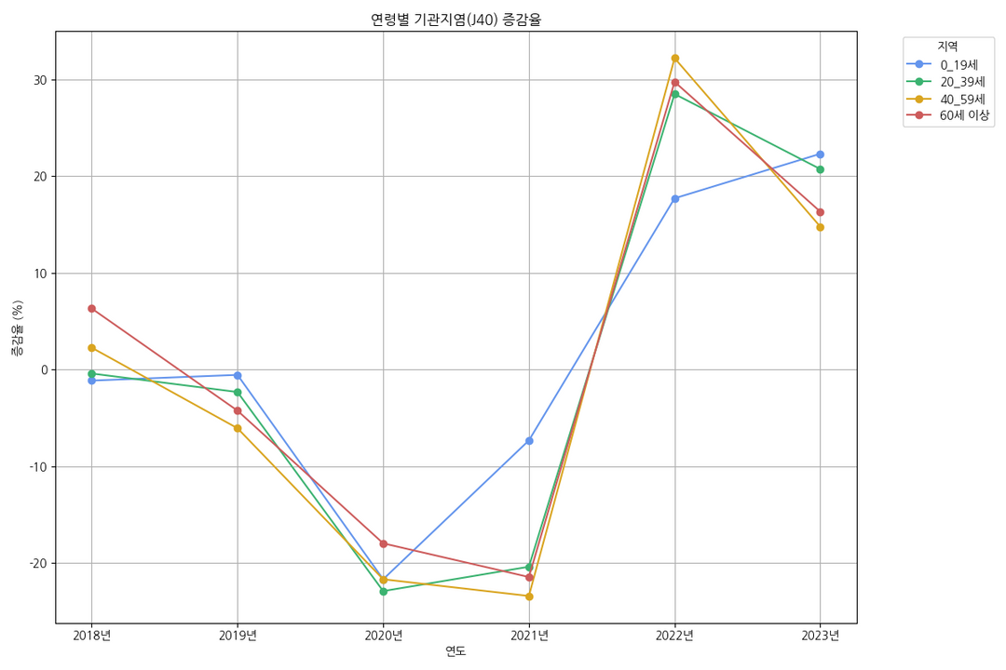

연령별 기관지염(J40) 증감율
chapter 7
기관지염 : 폐의 기관지에 생기는 염증
대기 중 이산화질소(NO₂)와 초미세먼지(PM2.5)
농도가 높으면 폐기능 감소가 관찰되어
만성기관지염과 관련이 있음.
출처 :

Slide 28
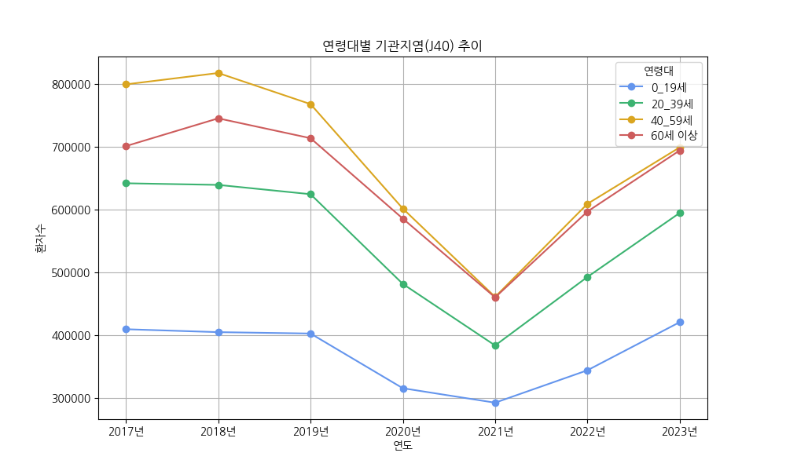
연령별 기관지염(J40) 추이
chapter 7

Slide 29
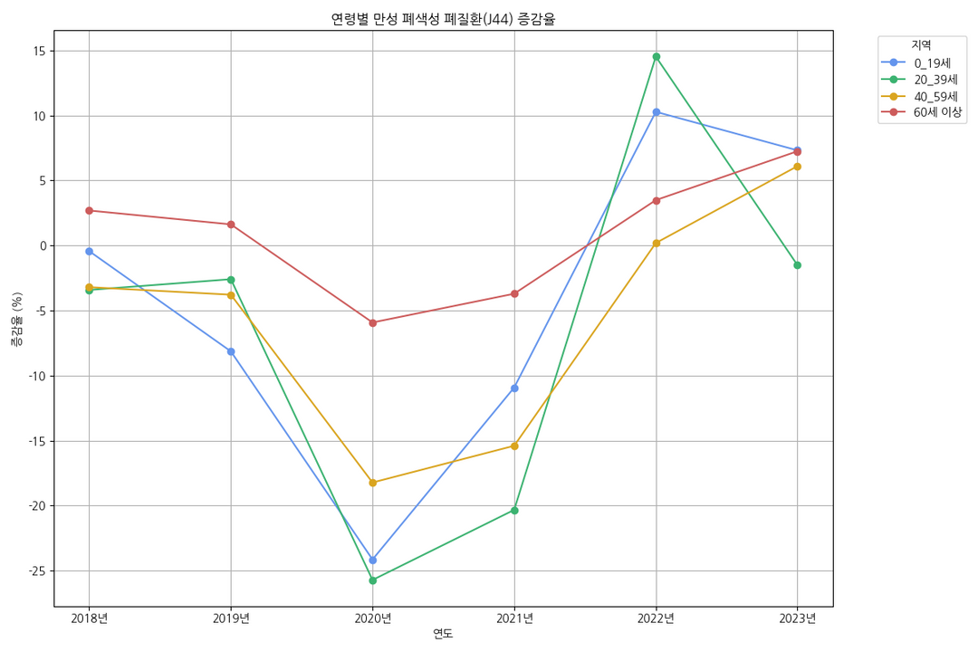

연령별 만성 폐색성 폐질환(J44) 증감율
chapter 7
만성 폐색성 폐질환 : 기도 폐색으로 인하여
폐 기능이 서서히 저하되는 질환
환경 요인으로는 직업성 분진과 화학물질,
실내 외 대기오염 등이 관련있는 것으로 알려져 있음
출처 :

Slide 30
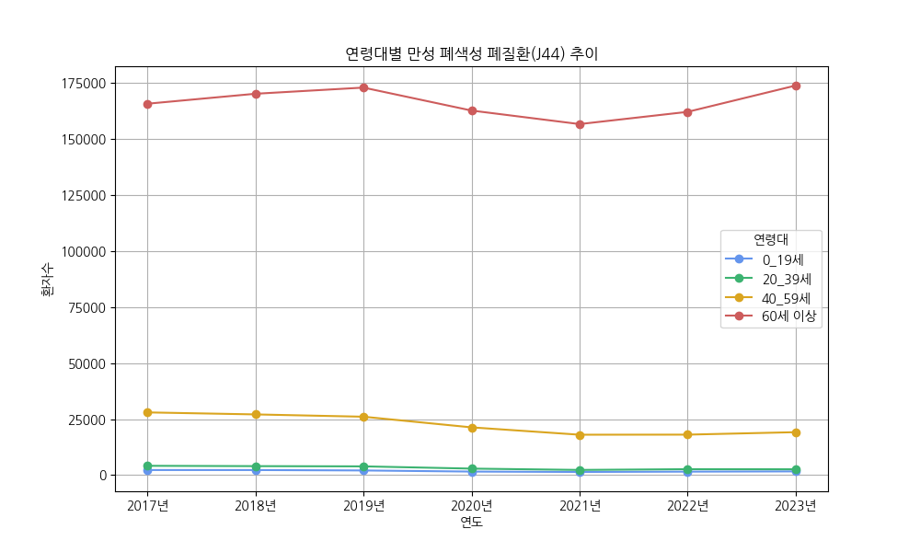
연령별 만성 폐색성 폐질환(J44) 추이
chapter 7
고령자의 비율이 높음

Slide 31
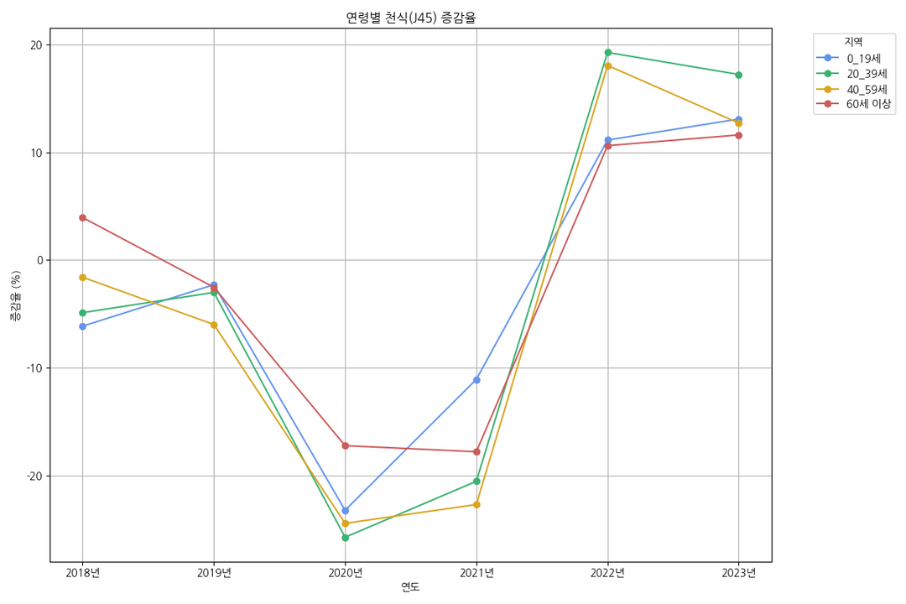
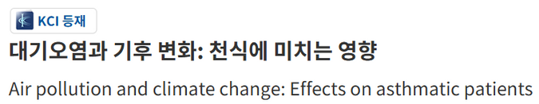
연령별 천식(J45) 증감율
chapter 7
천식 : 호흡곤란, 기침, 거친 숨소리 등의 증상이
반복적, 발작적으로 나타나는 질환
대표적으로 천식에 영향을 주는 대기오염물질에는
미세먼지, 오존, 질소산화물, 이산화황 등이 있음
출처 :

Slide 32
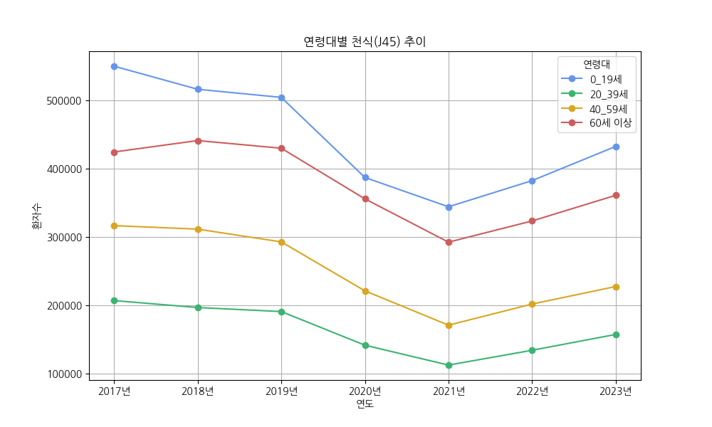
연령별 천식(J45) 추이
chapter 7

Slide 33
질병 종합 추이
chapter 7
조사한 질병 3종 모두
2020년과 2021년 지속적으로 환자수 감소 후 2022년 이후 증가세

Slide 34
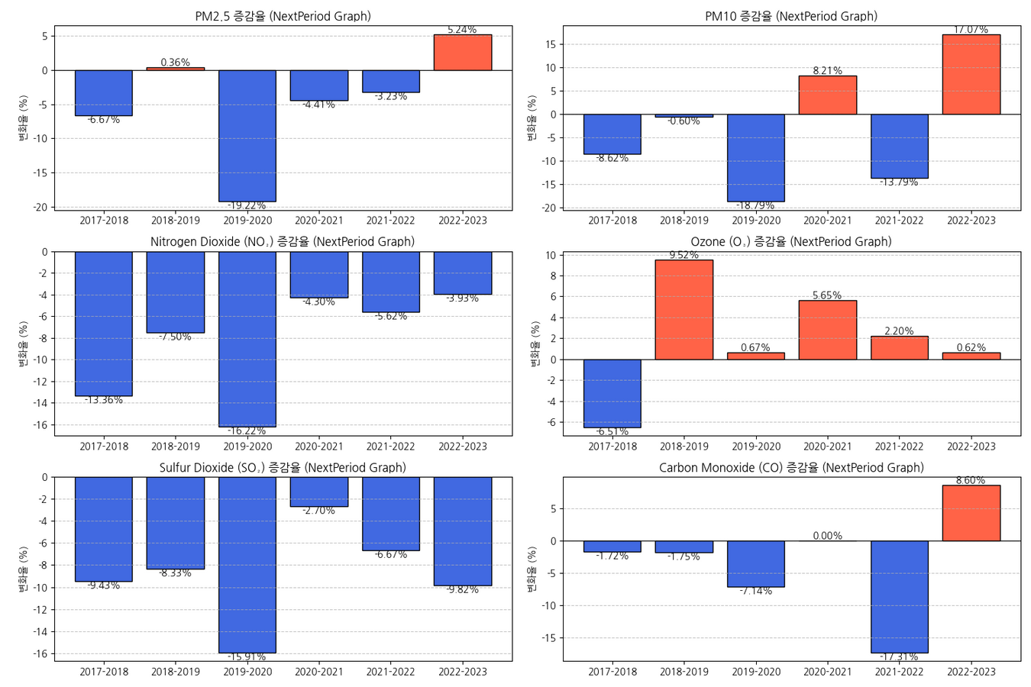
대기오염물질 증감율
chapter 7

Slide 35
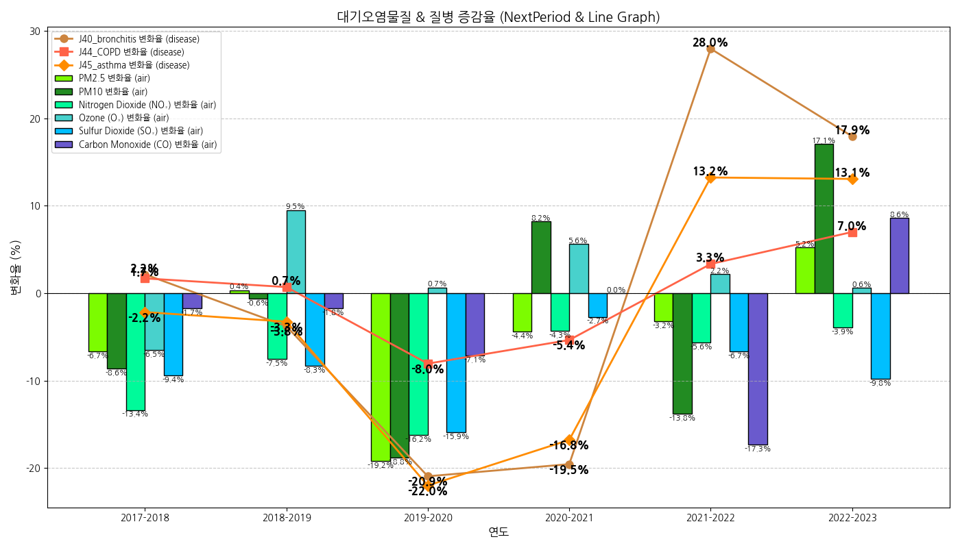
대기오염물질 & 질병 증감율
chapter 7

Slide 36
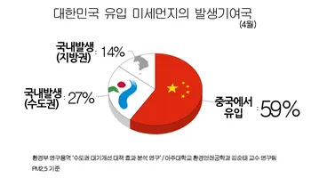
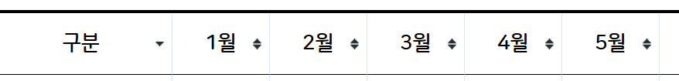
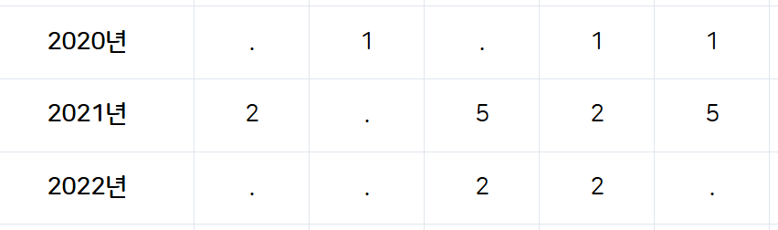
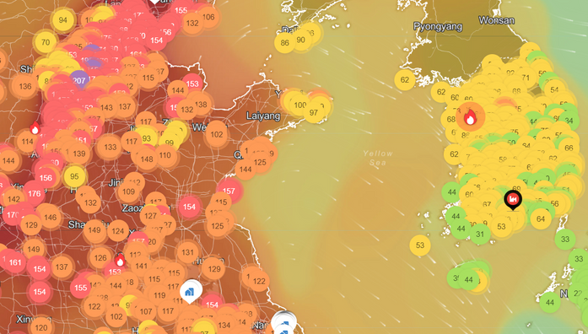

질병 종합 추이 - 분석
chapter 7
황사관측일수
출처 :
출처 :

Slide 37

질병 종합 추이 - 분석
chapter 7

Slide 38
4. 대기오염 배출원 추이

Slide 39
대기오염배출원 분류
에너지산업연소 | 공공발전시설, 지역난방시설, 석유정제시설, 민간발전시설
비산업연소 | 상업 및 공공기관 시설, 주거용시설, 농업·축산·수산업시설
제조업연소 | 연소시설, 공정로, 기타
생산공정 | 석유제품, 산업, 제철제강업, 무기화학제품제조업, 유기화학제품제조업, 목재ㆍ펄프제조업, 식음료가공, 기타제조업
에너지수송 및 저장 | 휘발유공급
유기용제사용 | 도장시설, 세정시설, 세탁시설, 기타 유기용제사용
도로이동오염원 | RV, 승용차, 택시, 승합차, 버스, 화물차, 특수차, 이륜차
비도로이동오염원 | 철도, 선박, 항공, 농업기계, 건설장비
폐기물처리 | 폐기물소각, 기타 폐기물 처리
농업 | 분뇨관리, 비료사용농경지
기타 면오염원 | 산불 및 화재, 동물
비산먼지 | 건설공사, 나대지, 농업활동, 도로재비산먼지, 비포장도로 비산먼지, 축산활동, 폐기물처리, 하역 및 야적
생물성 연소 | 고기 및 생선구이, 노천 소각, 농업잔재물 소각, 목재 난로 및 보일러, 숯가마, 아궁이

Slide 40
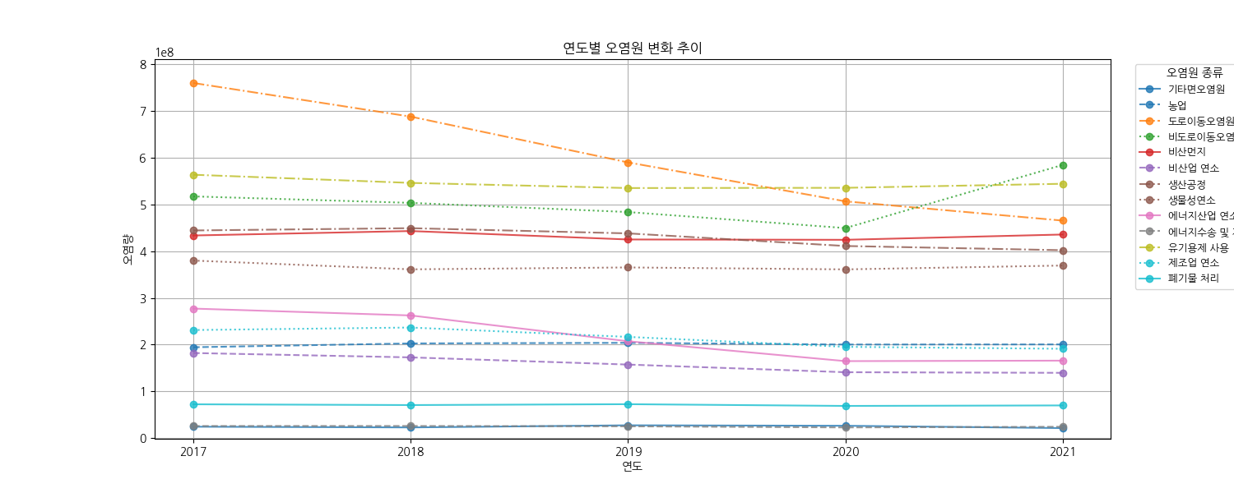
연도별 대기오염배출원 추이
출처 : 환경부

Slide 41
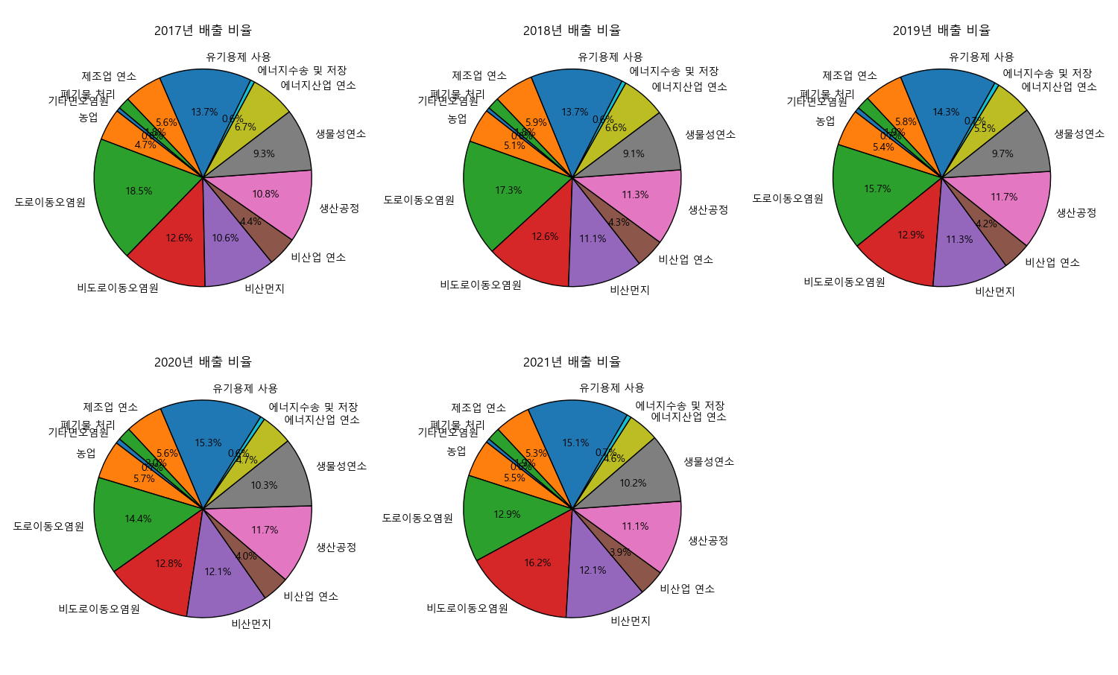
대기오염 배출원 비율
출처 : 환경부, 대기오

Slide 42
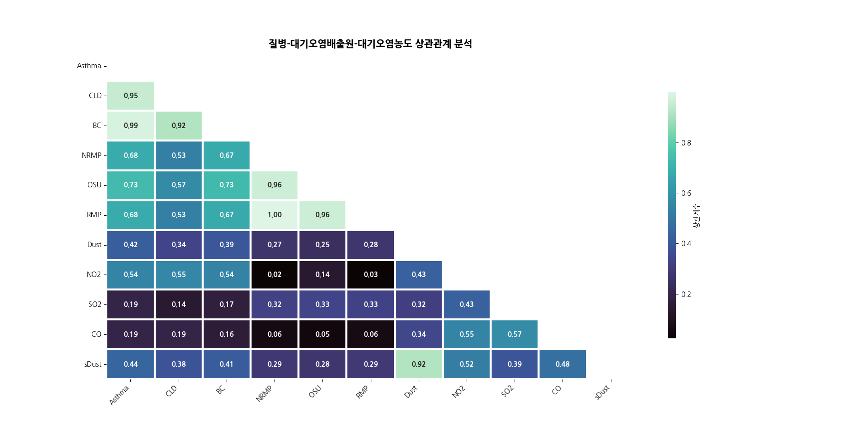
질병
CLD : 만성폐질환
BC : 기간지염
Asthma : 천식
대기오염 배출원
NRMP : 비도로이동오염원
OSU : 유기용제
RMP: 도로이동오염원
대기오염 농도
NO2: 이산화질소
SO2 : 아황산가스
CO : 일산화탄소
sDust : 초미세먼지
Ducst : 미세먼지

Slide 43
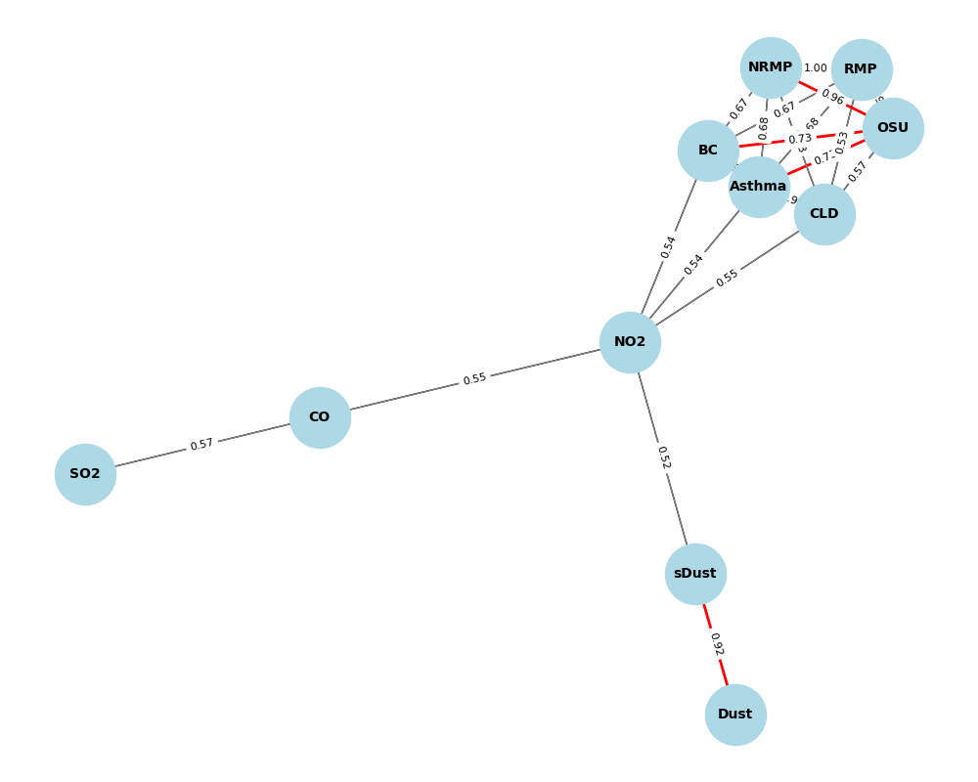
질병
CLD : 만성폐질환
BC : 기간지염
Asthma : 천식
대기오염 배출원
NRMP : 비도로이동오염원
OSU : 유기용제
RMP: 도로이동오염원
대기오염 농도
NO2: 이산화질소
SO2 : 아황산가스
CO : 일산화탄소
sDust : 초미세먼지
Ducst : 미세먼지

Slide 44
4. 결론

Slide 45
결론
대기오염물질은 코로나시기(2020~2021)에 산업 위축으로 냏 가장 크게 감소함.
대기오염물질과 기관지염, 만성 폐색성 폐질환, 천식 등의 질병간 비슷한 증감율을 보이나 마스크 착용 등 다른 요인도 영향을 미침.
비도로이동오염원, 도로이동오염, 유기용제사용이 대기오염물질 배출량이 가장 높음.

Slide 46
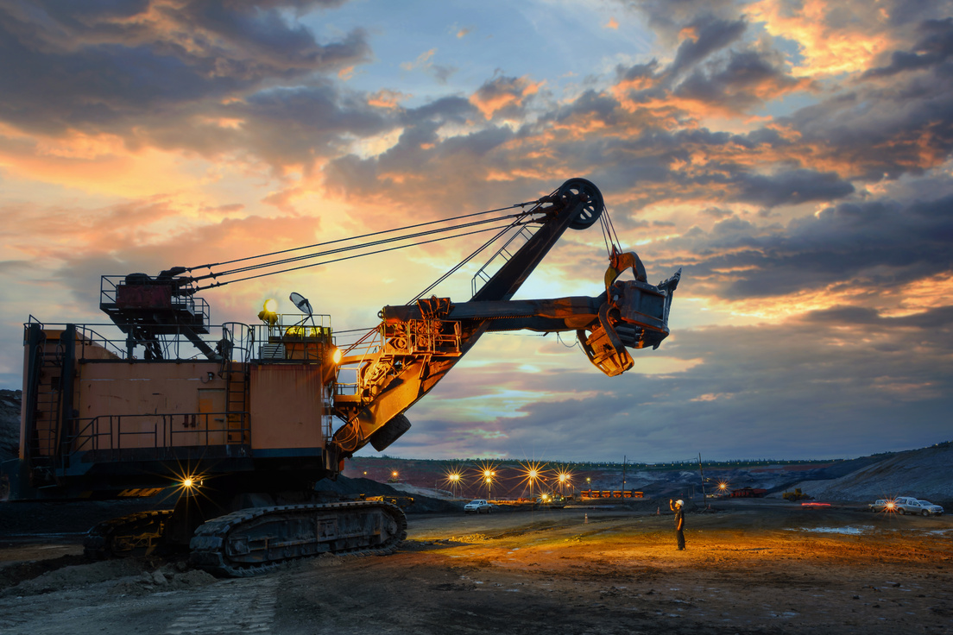


최종 결론
비도로이동오염원
유기용제
도로이동오염원

Slide 47

감사합니다.

